Slide 1
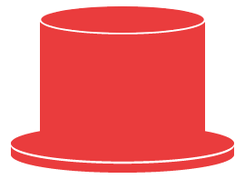
Personal color based
Cosmetic recommendation system
2017. 10. 13 (금) 김소라

Slide 2
INDEX
1. OVERVIEW
2. PROGRESS
LIP DB CONSTRUCTION
RECOMMENDATION
OUTCOME
3. PROBLEM

Slide 3
1. OVERVIEW

Slide 4
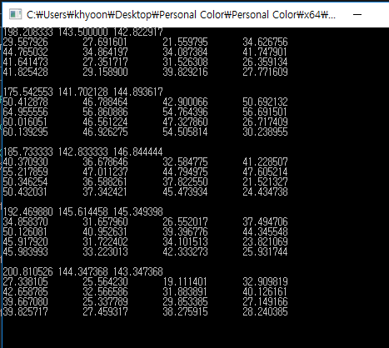
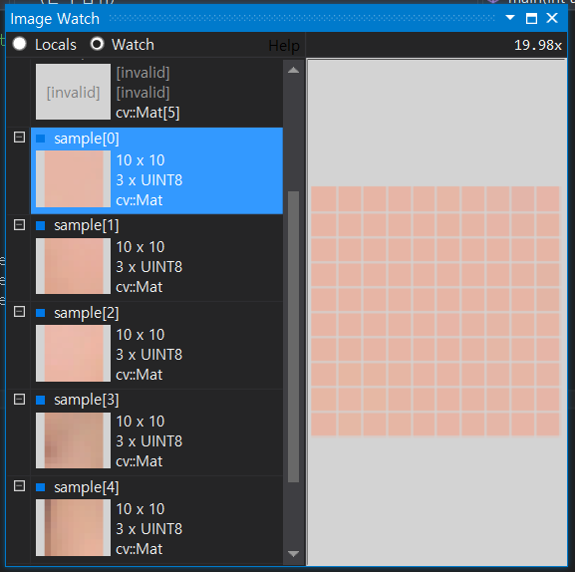
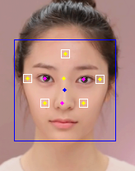

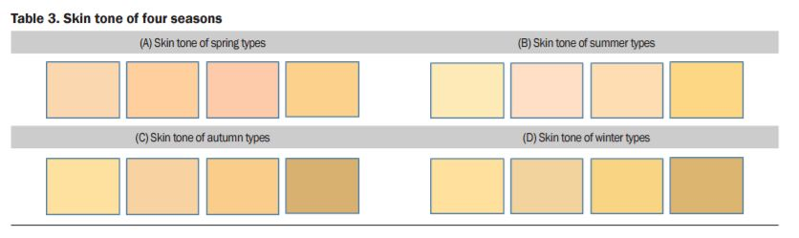

1. OVERVIEW
Spring
Autumn
Autumn
Autumn
Spring
[그림1] 샘플 추출 [그림2] 샘플 별 대표 값 [그림3] 계절별 피부톤 샘플 [그림4] 거리비교결과
Notes:
사람얼굴에서 샘플을 추출한 후 샘플별로 대표값을 선정하였다.
대표값과 정형화된 계절별 피부톤 샘플과의 색상거리를 비교하여
거리값이 가장 가까운 계절을 피부톤으로 구분 했었다. 그리고 가장 많이 나온 계절을 그 사람의 퍼스널컬러로 지정하였다.
이제는 선정된 이 계절 피부톤을 바탕으로 화장품을 추천하는 시스템을 개발하였다.
화장품 중 립스틱만을 추천해보았다.

Slide 5

2. PROGRESS
Notes:
현재 진행상황을 알려드리겠다

Slide 6
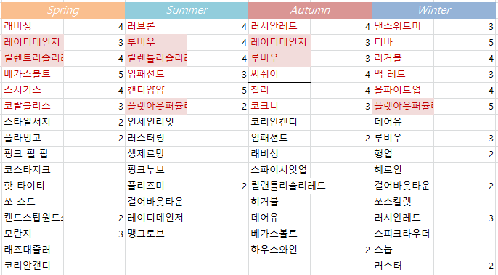
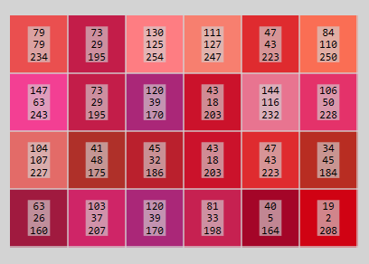
2.1. LIP DB CONSTRUCTION
DB Construction
- MAC 제품만 이용
- ‘피부 톤 별 립스틱 추천’ 검색을 통해 가장 많이 나온 상위 6가지 색상 추출
- 공식 홈페이지 색상표를 이용하여 RGB값 추출
[그림1] 피부 톤 별 립스틱 선정 결과 [그림2] 선정된 립스틱의 RGB
Notes:
립스틱을 추천하기 위하여, 그 바탕이 될 립스틱 DB를 만들었다.
립스틱 브랜드 중 가장 유명한 MAC 제품만을 이용하였다.
인터넷에서 여름쿨톤 립스틱, 가을웜톤 립스틱 등을 검색하여 많이 나온 상위 여섯가지 색상을 선정하였다.
공식 홈페이지 색상표를 캡쳐하여 RGB값 추출
왼쪽부터 두 열씩 봄, 여름, 가을, 겨울 이며 빨간색이 상위 여섯가지 색상의 이름이고
그림1의 빨간글씨가 선정된 립스틱의 이름
색 칠해져 있는 것은 다른 계절과 겹치는 색상
그림2는 위에서부터 봄여름가을겨울

Slide 7
2.2. RECOMMENDATION
Lip color Recommendation
- 얼굴의 다섯가지 샘플 별 대표 값과, 그 퍼스널 컬러를 이용하여 립스틱 추천
- 립스틱 DB중 해당 계절 색상들끼리 만 색상거리 비교
Spring
Autumn
Autumn
Autumn
Spring
Notes:
이전에 찾은 샘플 별 대표 값과 그 퍼스널컬러를 바탕으로 립스틱을 추천하려한다.

Slide 8
2.2. RECOMMENDATION
Lip color Recommendation
- 얼굴의 다섯가지 샘플 별 대표 값과, 그 퍼스널 컬러를 이용하여 립스틱 추천
- 립스틱 DB중 해당 계절 색상들끼리 만 색상거리 비교
Spring
Autumn
Autumn
Autumn
Spring
Notes:
이전에 찾은 샘플 별 대표 값과 그 퍼스널컬러를 바탕으로 립스틱을 추천하려한다.

Slide 9

2.3. OUTCOME
Spring
Autumn
Autumn
Autumn
Spring
[그림1] 대표값과 립스틱 색상거리 비교 결과 [그림2] 립스틱 추천 색상
Notes:
위의 여성분을 예제로 색상거리를 비교해 본 결과
그림1을 보시면 봄 계절에는 노란색 표시가 된 세번째, 네번째 색상이 가장 가까웠고
가을 계절에서는 다음과 같이 가장 첫번째 색상과 거리가 가까웠습니다.
그래서 그림2와 같이 추천 결과를 볼 수 있습니다.

Slide 10

3. PROBLEM

Slide 11
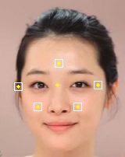
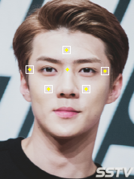
3. PROBLEM
Spring
Autumn
Autumn
Spring
Spring
Summer
Autumn
Autumn
Summer
Summer
Notes:
예제 입니다. 위의 여성분은 아까와 같이 봄은 3,4번째 컬러 가을은 첫번째 컬러가 가장 잘어울렸고
아래 남성분은 여름은 5번째, 가을은 첫번째 컬러가 가장 가까웠습니다.
그러나 여기서 문제점을 발견할 수 있습니다.
사람은 다르지만 계절마다 똑같은 색이 계속해서 추천되는 것을 볼 수 있는데, 아마 6가지 색상중 피부톤과 가장 유사한 색상을 고르게 되고, 레드나 핑크계열은 거리가 너무 멀게 나타나 추천이 되지 않는것입니다.

Slide 12
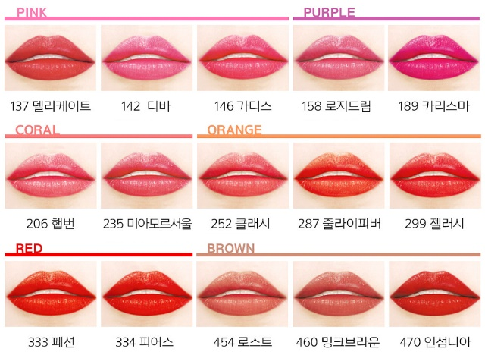
3. PROBLEM
피부색과 유사한 색상의 립스틱만 추천됨
→ 립스틱을 계절 뿐만 아니라 색의 종류로도 세분화 (코랄/핑크/레드)
→ 각 종류별로 한 개 씩 추천
→ 맥 뿐만 아니라 다른 브랜드까지 립스틱 DB 확장 필요
[그림1] 추천된 립스틱 색상 [그림2] 립스틱 색상 분류 예시
Notes:
따라서 립스틱을 계절 뿐만 아니라

Slide 13
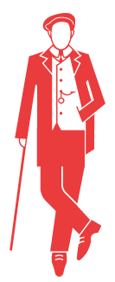
THANK YOU

